Slide 1















Bài giảng thiết kế bởi Vũ Hồng
LH: FB Vũ Hồng | https://www.facebook.com/vuhong1972 | hongvu7219@gmail.com
Chào mừng các con đến với tiết học Tiếng Việt
Notes:
Bài giảng được thiết kế bởi: Vũ Hồng LH: FB Vũ Hồng | https://www.facebook.com/vuhong1972/ | hongvu7219@gmail.com

Slide 2



Bài giảng thiết kế bởi Vũ Hồng
LH: FB Vũ Hồng | https://www.facebook.com/vuhong1972 | hongvu7219@gmail.com
Khởi động
Notes:
Bài giảng được thiết kế bởi: Vũ Hồng LH: FB Vũ Hồng | https://www.facebook.com/vuhong1972/ | hongvu7219@gmail.com

Slide 3

Xem video
Notes:
Bài giảng được thiết kế bởi: Vũ Hồng LH: FB Vũ Hồng | https://www.facebook.com/vuhong1972/ | hongvu7219@gmail.com

Slide 4





Bài giảng thiết kế bởi Vũ Hồng
LH: FB Vũ Hồng | https://www.facebook.com/vuhong1972 | hongvu7219@gmail.com
VẺ
ĐẸP
QUANH
EM
Notes:
Bài giảng được thiết kế bởi: Vũ Hồng LH: FB Vũ Hồng | https://www.facebook.com/vuhong1972/ | hongvu7219@gmail.com

Slide 5




NGHE- VIẾT
LŨY TRE
Nghe - viết.
Bài tập chính tả: uynh/ uych.
Bài tập lựa chọn.
Notes:
Bài giảng được thiết kế bởi: Vũ Hồng LH: FB Vũ Hồng | https://www.facebook.com/vuhong1972/ | hongvu7219@gmail.com

Slide 6
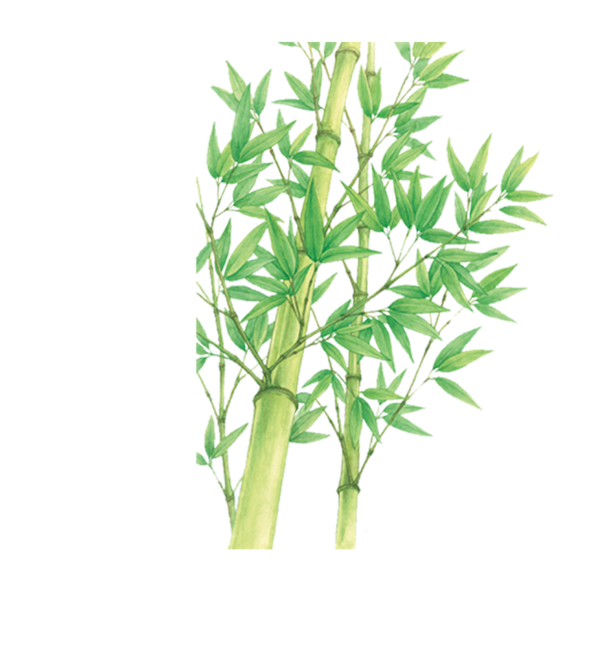
Thứ ngày tháng năm 2022
Tiếng Việt
Chính tả: Lũy tre
Notes:
Bài giảng được thiết kế bởi: Vũ Hồng LH: FB Vũ Hồng | https://www.facebook.com/vuhong1972/ | hongvu7219@gmail.com

Slide 7
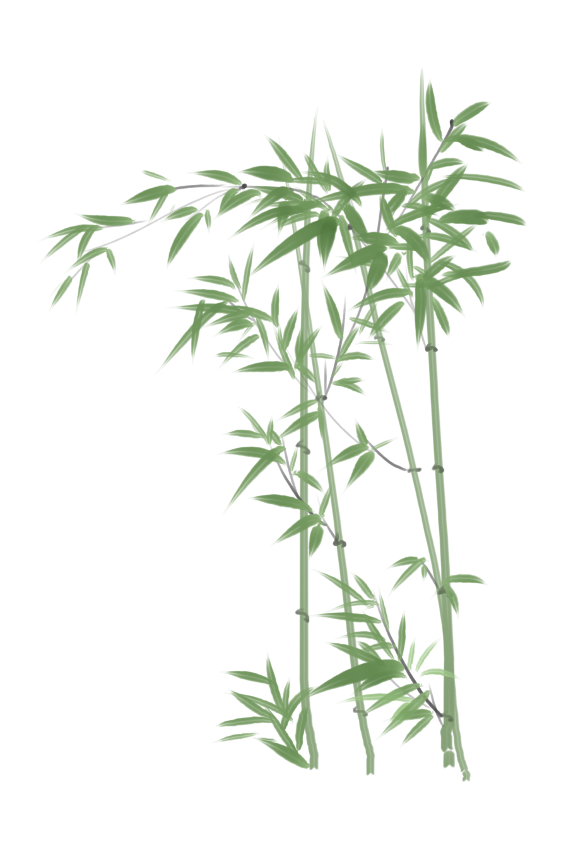


Bài giảng thiết kế bởi Vũ Hồng
LH: FB Vũ Hồng | https://www.facebook.com/vuhong1972 | hongvu7219@gmail.com
Tiết 3
Notes:
Bài giảng được thiết kế bởi: Vũ Hồng LH: FB Vũ Hồng | https://www.facebook.com/vuhong1972/ | hongvu7219@gmail.com

Slide 8

Viết
Notes:
Bài giảng được thiết kế bởi: Vũ Hồng LH: FB Vũ Hồng | https://www.facebook.com/vuhong1972/ | hongvu7219@gmail.com

Slide 9
1. Nghe - viết: Lũy tre (3 khổ thơ đầu)
Nghe viết: Lũy tre
111111111
111111111
Mĕ sớm mai thức dậy
Mặt trƟ xuống núi ngủ
Chữ cái đầu câu viết như thế nào?
111111111
111111111
Lũy tre xanh rì rào
Tre nâng vầng trăng lên
111111111
111111111
Ngọn tre cong gọng vó
Sao, sao treo đầy cánh
111111111
111111111
Kéo mặt trƟ lên cao.
Suō đêm dài thắp sáng.
111111111
111111111
111111111
Những trưa đồng đầy nắng
111111111
Trâu nằm nhai bóng râm
111111111
Tre bần thần nhớ gió
111111111
ChĜ về đầy tiếng chim.
111111111
Notes:
Bài giảng được thiết kế bởi: Vũ Hồng LH: FB Vũ Hồng | https://www.facebook.com/vuhong1972/ | hongvu7219@gmail.com

Slide 10


LUYỆN VIẾT TỪ KHÓ
gọng vó
bần thần
sáng
lên cao
lũy tre
bóng râm
Notes:
Bài giảng được thiết kế bởi: Vũ Hồng LH: FB Vũ Hồng | https://www.facebook.com/vuhong1972/ | hongvu7219@gmail.com

Slide 11

Khi viết các khổ thơ, cần viết như thế nào?
Notes:
Bài giảng được thiết kế bởi: Vũ Hồng LH: FB Vũ Hồng | https://www.facebook.com/vuhong1972/ | hongvu7219@gmail.com

Slide 12

CHÉP BÀI VÀO VỞ LUYỆN VIẾT 2
Notes:
Bài giảng được thiết kế bởi: Vũ Hồng LH: FB Vũ Hồng | https://www.facebook.com/vuhong1972/ | hongvu7219@gmail.com

Slide 13
111111111
111111111
Mĕ sớm mai thức dậy
Mặt trƟ xuống núi ngủ
111111111
111111111
Lũy tre xanh rì rào
Tre nâng vầng trăng lên
111111111
111111111
Ngọn tre cong gọng vó
Sao, sao treo đầy cánh
111111111
111111111
Kéo mặt trƟ lên cao.
Suō đêm dài thắp sáng.
111111111
111111111
111111111
Những trưa đồng đầy nắng
111111111
Trâu nằm nhai bóng râm
111111111
Tre bần thần nhớ gió
111111111
ChĜ về đầy tiếng chim.
111111111
Notes:
Bài giảng được thiết kế bởi: Vũ Hồng LH: FB Vũ Hồng | https://www.facebook.com/vuhong1972/ | hongvu7219@gmail.com

Slide 14




Bài giảng thiết kế bởi Vũ Hồng
LH: FB Vũ Hồng | https://www.facebook.com/vuhong1972 | hongvu7219@gmail.com
LUYỆN TẬP
Notes:
Bài giảng được thiết kế bởi: Vũ Hồng LH: FB Vũ Hồng | https://www.facebook.com/vuhong1972/ | hongvu7219@gmail.com

Slide 15




2. Chọn uynh hoặc uych thay cho ô vuông.
- Các bạn chạy huỳnh huỵch trên sân bóng.
- Nhà trường tổ chức họp phụ huynh vào chủ nhật.
Notes:
Bài giảng được thiết kế bởi: Vũ Hồng LH: FB Vũ Hồng | https://www.facebook.com/vuhong1972/ | hongvu7219@gmail.com

Slide 16
3. Chọn a hoặc b
a. Chọn l hoặc n thay cho ô vuông
Những hạt mưa li ti
Dịu dàng và mềm mại
Gọi mùa xuân ở ại
Trên mắt chồi xanh on
(Theo Nguyễn Lâm Thắng)
l
n
Notes:
Bài giảng được thiết kế bởi: Vũ Hồng LH: FB Vũ Hồng | https://www.facebook.com/vuhong1972/ | hongvu7219@gmail.com

Slide 17
b.Chọn iêt hoặc iêc thay cho ô vuông.
Bé đi dưới hàng cây
Chỉ thấy vòm lá b
Nhạc công vẫn mê say
Điệu bổng trầm tha th
(Theo Nguyễn Lâm Thắng)
’
iêc
’
iêt
Notes:
Bài giảng được thiết kế bởi: Vũ Hồng LH: FB Vũ Hồng | https://www.facebook.com/vuhong1972/ | hongvu7219@gmail.com

Slide 18

Bài giảng thiết kế bởi Vũ Hồng
LH: FB Vũ Hồng | https://www.facebook.com/vuhong1972 | hongvu7219@gmail.com
Củng cố
và dặn dò
Notes:
Bài giảng được thiết kế bởi: Vũ Hồng LH: FB Vũ Hồng | https://www.facebook.com/vuhong1972/ | hongvu7219@gmail.com

Slide 19

Bài giảng thiết kế bởi Vũ Hồng
LH: FB Vũ Hồng | https://www.facebook.com/vuhong1972 | hongvu7219@gmail.com
Tạm biệt và hẹn gặp lại
Notes:
Bài giảng được thiết kế bởi: Vũ Hồng LH: FB Vũ Hồng | https://www.facebook.com/vuhong1972/ | hongvu7219@gmail.com

